Slide 1
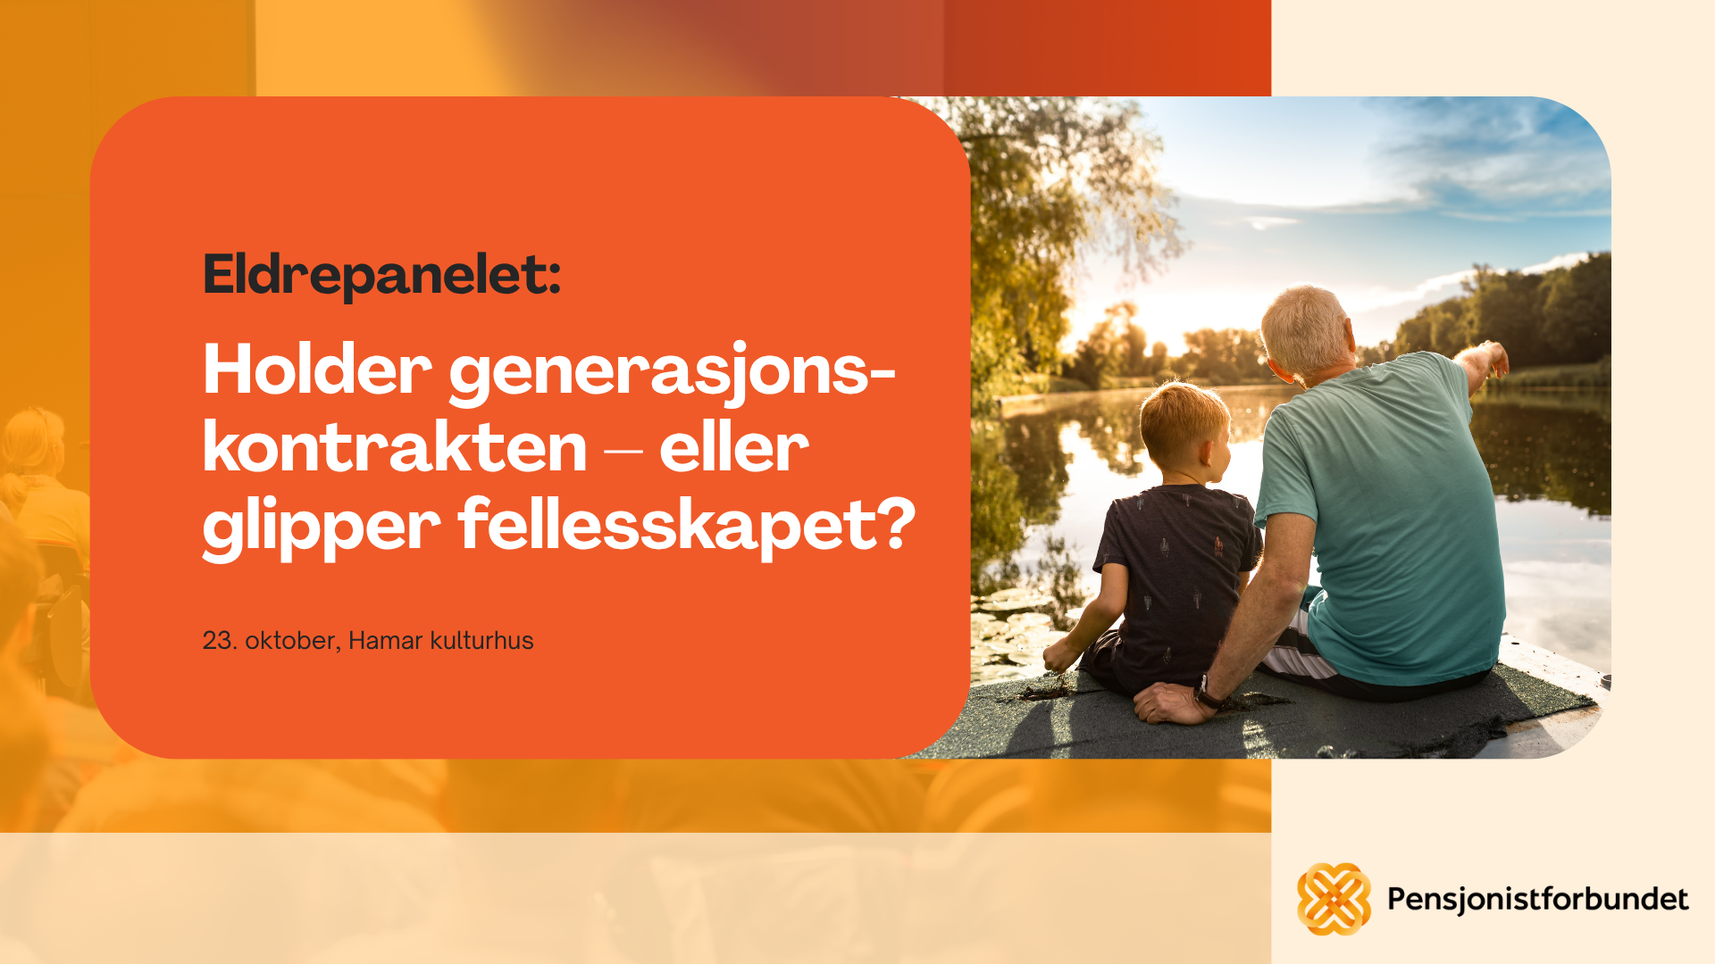
Eldrepanelet løfter spørsmålet:
Holder generasjonskontrakten – eller glipper fellesskapet?
Hamar kulturhus 23.10.2025

Slide 2
Program (ca.-tider)
Kl. 14.20: Hva sier de eldre selv? Presentasjon av Eldrepanelet og funnene i undersøkelsen
Kl. 14.30: Hva sier forskningen?
Tale Hellevik, forsker NOVA
Kl. 14.40: Panelsamtale om «generasjonskontrakten»
Kl. 15.10: Avrunding og veien videre
Kl. 13.15-13.45: Bokbad Sigbjørn Johnsen og Ina Libak
Kl. 13.45: Musikalsk innslag
Kl. 13.50-14.10: Åpen mikrofon - Nimrah Ramzan, AUF og Brage Skarstein, Unge Venstre
Kl. 14.10-14.20 Pause

Slide 3
Eldrepanelet løfter spørsmålet:
Holder generasjonskontrakten – eller glipper fellesskapet?
Hamar kulturhus 23.10.2025

Slide 4
Hva sier forskningen:
Vil dagens unge slutte opp om velferdsstaten?
Tale Hellevik
Innlegg på Pensjonistforbundets arrangement Generasjonskontrakten
23. oktober 2025 i Hamar kulturhus

Slide 5
Forsterket generasjonskonflikt?
Hypotese: Befolkningsaldring vil føre til en intensivering av fordelingskonflikter i velferdsstaten mellom unge og eldre
Når befolkningen i snitt blir eldre, blir forholdet mellom personer over og under pensjonsalder forrykket: Stadig færre personer i inntektsgivende arbeid skal forsørge stadig flere eldre på alderspensjon og som også har store behov for offentlig omsorg
Denne finansieringsbyrden vil kunne oppleves som urimelig blant dagens unge, som derfor ikke vil slutte opp om velferdsstaten i samme grad som det foregående generasjoner har gjort
Hellevik (2025): Vil dagens unge slutte opp om velferdsstaten?

Slide 6
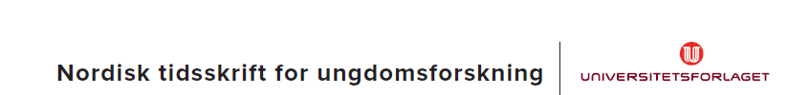
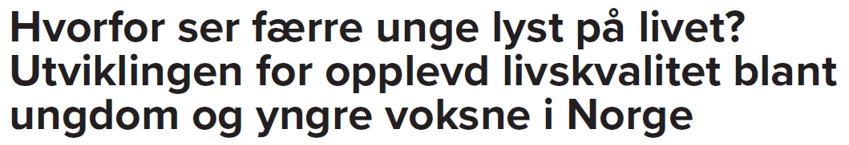


Intervjuprosjektet Norsk Monitor har lange tidsserier for spørsmål om hvor lykkelig respondentene føler seg og hvor fornøyd de er med egen tilværelse, begge standardmål innenfor forskning om subjektiv livskvalitet
Spørsmålene har lenge vist et stabilt eller stigende nivå på livskvalitet i den norske befolkningen. Det siste tiåret har imidlertid tendensen snudd, og nivået har gått jevnt nedover
Omslaget viser seg kun å gjelde for yngre aldersgrupper
Hellevik (2025): Vil dagens unge slutte opp om velferdsstaten?

Slide 7
Redusert lykkefølelse blant unge
(Prosentdifferanse: overvekt av positive over negative svar)
Hellevik (2025): Vil dagens unge slutte opp om velferdsstaten?
Data: Norsk Monitor, 1985–2021

Slide 8
Økende bekymring for framtiden blant unge
(% som bekymrer seg ofte)
Hellevik (2025): Vil dagens unge slutte opp om velferdsstaten?
Data: Norsk Monitor, 1997–2021

Slide 9
Hvorfor bekymrer de unge seg for framtiden?
Bak den økende framtidsuroen ser det ut til å ligge frykt for ulike negative hendelser, særlig knyttet til hva som vil skje med yrkeskarriere og egen økonomiske situasjon
Hellevik (2025): Vil dagens unge slutte opp om velferdsstaten?

Slide 10

World Happiness Report 2024
“Norway, Sweden, Germany, France, the United Kingdom and Spain are countries where the old are now significantly happier than the young”
Ragnhild Bang Nes, seniorforsker ved Folkehelseinstituttet, kommenterer på funnene med å understreke at en slik skeiv fordeling av livskvalitet mellom ulike aldersgrupper er uheldig fordi det skaper grobunn for konflikt, mistro og misnøye. Hun tolker utviklingen blant annet som en konsekvens av de unges uro for arbeid, økonomi og bolig
Hellevik (2025): Vil dagens unge slutte opp om velferdsstaten?

Slide 11
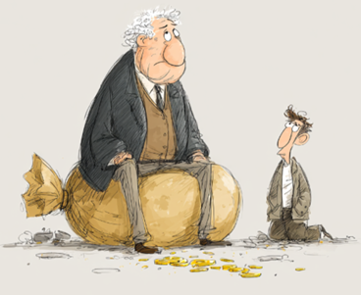

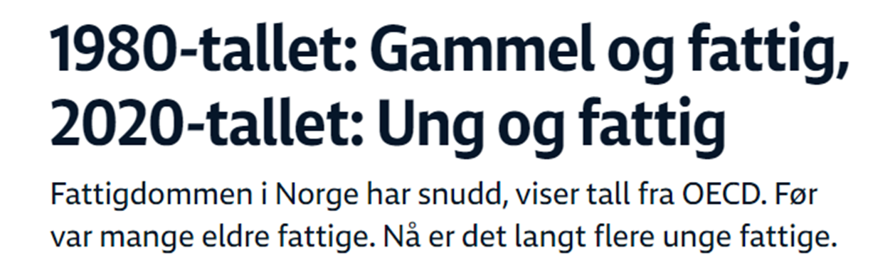
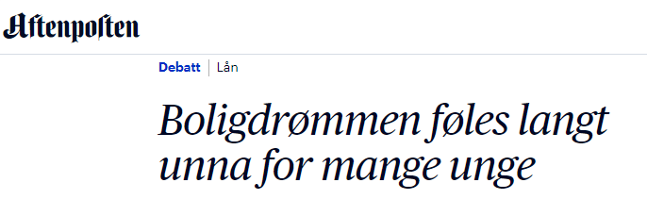
Hellevik (2025): Vil dagens unge slutte opp om velferdsstaten?

Slide 12
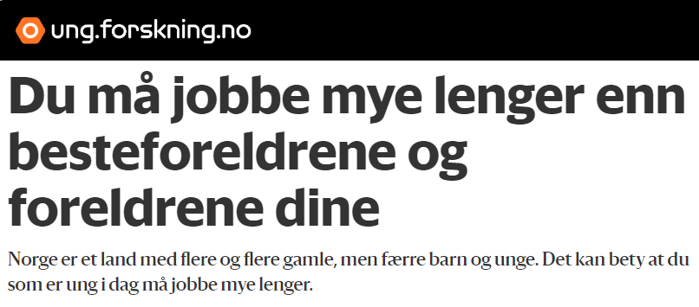
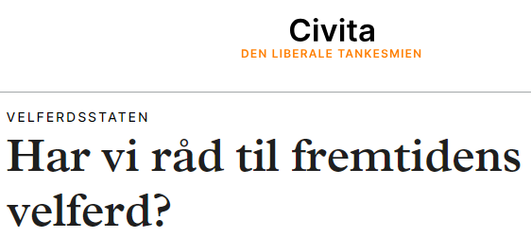
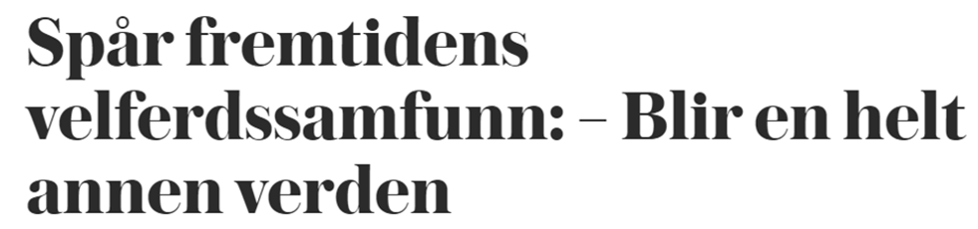
Hellevik (2025): Vil dagens unge slutte opp om velferdsstaten?

Slide 13
Ser vi noen tegn til at offentlige utgifter i økende grad går til ordninger rettet mot eldre på bekostning av yngre aldersgrupper?
Hellevik (2025): Vil dagens unge slutte opp om velferdsstaten?

Slide 14
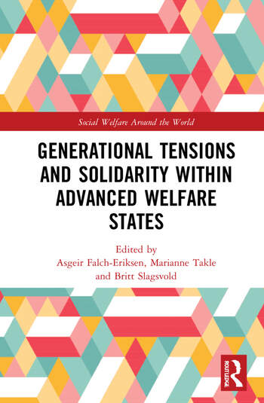
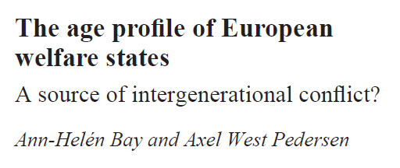
Ser vi noen tegn til at offentlige utgifter i økende grad går til ordninger rettet mot eldre på bekostning av yngre aldersgrupper?
Hellevik (2025): Vil dagens unge slutte opp om velferdsstaten?

Slide 15
Hovedkonklusjonen i kapitlet er at en skjevhet i pengebruk i favør av eldre enten har blitt noe mindre over tid, eller ikke har endret seg...
... hvorav det siste er tilfellet for Norges del
Så langt er det altså ingen tegn til at et «grånende» elektorat har presset på for en velferdspolitikk som i større grad favoriserer eldre over barnefamilier
Hellevik (2025): Vil dagens unge slutte opp om velferdsstaten?

Slide 16
Endring i synet på trygdeordninger (%)
Hellevik (2025): Vil dagens unge slutte opp om velferdsstaten?
Data: Norsk Monitor, 1985–2021

Slide 17
Endring i synet på trygdeordninger og skattevillighet (%)
Hellevik (2025): Vil dagens unge slutte opp om velferdsstaten?
Data: Norsk Monitor, 1985–2021

Slide 18
Størst økning i skattevillighet blant unge
(% som mener det er nødvendig med et høyt skattenivå)
Hellevik (2025): Vil dagens unge slutte opp om velferdsstaten?
Data: Norsk Monitor, 1985–2021

Slide 19
… er en viktig samfunnspolitisk sak å løse i Norge (%)
Hellevik (2025): Vil dagens unge slutte opp om velferdsstaten?
Data: Norsk Monitor, 2017–2021

Slide 20
Synes det offentlige bør bruke mer penger på… (%)
Hellevik (2025): Vil dagens unge slutte opp om velferdsstaten?
Data: KODEM-light, 2023

Slide 21
Synes det offentlige bør bruke mer penger på… (%)
Hellevik (2025): Vil dagens unge slutte opp om velferdsstaten?
Data: KODEM-light, 2023

Slide 22
Synes det offentlige bør bruke mindre penger på… (%)
Hellevik (2025): Vil dagens unge slutte opp om velferdsstaten?
Data: KODEM-light, 2023

Slide 23
Sannsynlighet for å mene at å «bedre barnefamilienes økonomi» eller «styrke eldreomsorgen» er en viktig samfunnspolitisk sak – blant 15-24-åringer
 | Bedre barnefamilienes økonomi |  | Styrke eldreomsorgen
Arbeidssituasjon (ref. kategori: Yrkesaktiv)
Student | 0,002
Arbeidsledig/trygdet/annet | 0,114*
Har barn | 0,057*
Frykt for å ikke klare seg økonomisk (ref. kategori: Liten/ingen frykt)
En viss frykt
Stor frykt
Hellevik (2025): Vil dagens unge slutte opp om velferdsstaten?
Data: Norsk Monitor, 2017–2021

Slide 24
Sannsynlighet for å mene at å «bedre barnefamilienes økonomi» eller «styrke eldreomsorgen» er en viktig samfunnspolitisk sak – blant 15-24-åringer
 | Bedre barnefamilienes økonomi |  | Styrke eldreomsorgen
Arbeidssituasjon (ref. kategori: Yrkesaktiv)
Student | 0,002 | 0,022
Arbeidsledig/trygdet/annet | 0,114* | 0,089*
Har barn | 0,057* | 0,048*
Frykt for å ikke klare seg økonomisk (ref. kategori: Liten/ingen frykt)
En viss frykt |  | 0,118***
Stor frykt |  | 0,279***
Hellevik (2025): Vil dagens unge slutte opp om velferdsstaten?
Data: Norsk Monitor, 2017–2021

Slide 25
Sannsynlighet for å mene at å «bedre barnefamilienes økonomi» eller «styrke eldreomsorgen» er en viktig samfunnspolitisk sak – blant 15-24-åringer
 | Bedre barnefamilienes økonomi |  | Styrke eldreomsorgen
Arbeidssituasjon (ref. kategori: Yrkesaktiv)
Student | 0,002 | 0,022 | -0,027
Arbeidsledig/trygdet/annet | 0,114* | 0,089* | 0,080
Har barn | 0,057* | 0,048* | -0,031
Frykt for å ikke klare seg økonomisk (ref. kategori: Liten/ingen frykt)
En viss frykt |  | 0,118***
Stor frykt |  | 0,279***
Hellevik (2025): Vil dagens unge slutte opp om velferdsstaten?
Data: Norsk Monitor, 2017–2021

Slide 26
Sannsynlighet for å mene at å «bedre barnefamilienes økonomi» eller «styrke eldreomsorgen» er en viktig samfunnspolitisk sak – blant 15-24-åringer
 | Bedre barnefamilienes økonomi |  | Styrke eldreomsorgen
Arbeidssituasjon (ref. kategori: Yrkesaktiv)
Student | 0,002 | 0,022 | -0,027 | -0,018
Arbeidsledig/trygdet/annet | 0,114* | 0,089* | 0,080 | 0,062
Har barn | 0,057* | 0,048* | -0,031 | -0,035
Frykt for å ikke klare seg økonomisk (ref. kategori: Liten/ingen frykt)
En viss frykt |  | 0,118*** |  | 0,085**
Stor frykt |  | 0,279*** |  | 0,161***
Hellevik (2025): Vil dagens unge slutte opp om velferdsstaten?
Data: Norsk Monitor, 2017–2021

Slide 27
Vil dagens unge slutte opp om velferdsstaten?
Mye tyder på det!

Slide 28
Eldrepanelet løfter spørsmålet:
Holder generasjonskontrakten – eller glipper fellesskapet?
Hamar kulturhus 23.10.2025

Slide 29

Eldrepanelet – et digitalt brukerpanel
For å
engasjere medlemmer, innhente kunnskap, synliggjøre behov og perspektiver
løfte stemmen til landets pensjonister og uføre i samfunnsdebatten

Slide 30
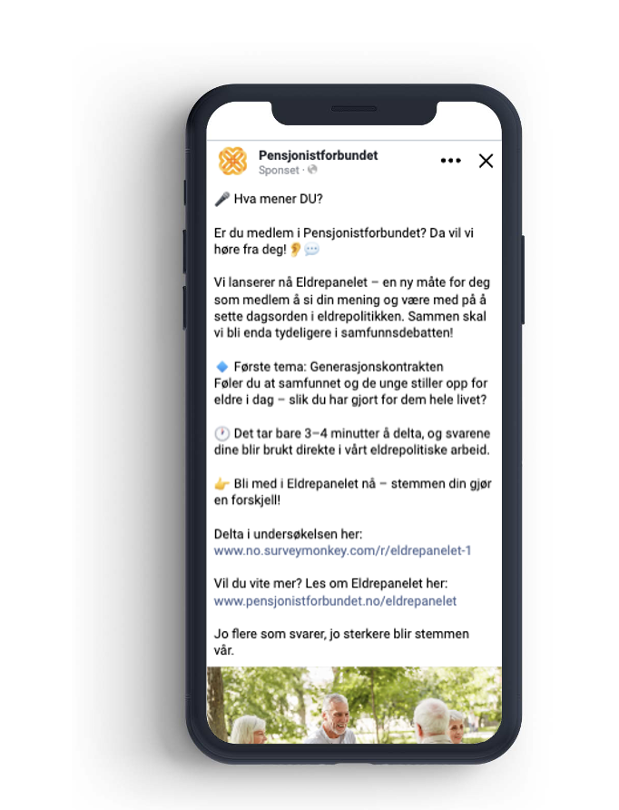
God respons – mange svar!
3.738 personer deltok i den første undersøkelsen;
  Fra hele landet
  Snittalder på 75,6 år
Dette legger de i begrepet GENERASJONSKONTRAKTEN:
  Gjensidig respekt mellom generasjonene
  Et rettferdig pensjonssystem
  Helse- og sosialhjelp
  Ikke tap av rettigheter når man blir eldre
Notes:
Bjørg Karin: Merk at undersøkelsen er ikke representativ for hele medlemsmassen til Pensjonistforbundet:
Pensjonistforbundet mangler e-postadresser til ca. halvparten av (hoved) medlemmene og så godt som alle kollektive medlemmer.
Ikke-digitale eldre er dermed ikke representert

Slide 31
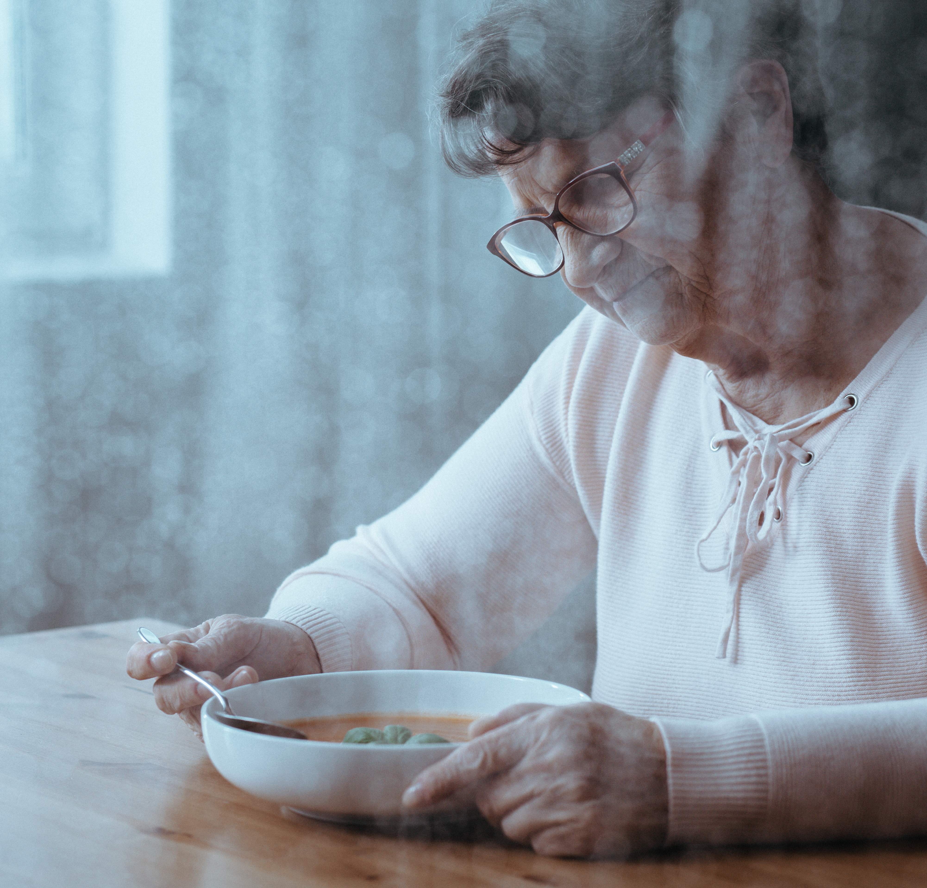
Ubalanse mellom generasjonene?
Eldre opplever mindre forståelse
og tid fra de yngre
  En stor andel, hele 3 av 4 mener at samfunnet tar mer hensyn til de under 30, enn de over 70
  Hele 8 av 10 mener at yngre ikke alltid forstår eldres livssituasjon
  De fleste – nær 7 av 10 – er helt eller delvis enige i at yngre har sjeldent tid til å bry seg om eldre

Slide 32

Gjensidig respekt og ansvar
Flertallet opplever respekt fra de unge – og tar selv ansvar for de som kommer etter
  7 av 10 er helt eller delvis enig i at yngre viser respekt og omtanke for eldre
  6 av 10 er helt enig i at voksne har et ansvar for fremtidige generasjoner

Slide 33
2630 forslag og kommentarer!
Hvordan styrke fellesskapet mellom generasjonene?

Slide 34
Eldre bidrar – men må synliggjøres tydeligere
Eldre er en bærebjelke i samfunnet – i frivillighet, forbruk og aktivitet
👉 Hva slags samfunn ville vi hatt uten de eldre?
Arbeidslivet må satse like mye på erfarne som på unge
🚫 Bytt ut ordet «eldrebølgen» – snakk om «eldrekraft»
Generasjonsdialog og representasjon må styrkes
🗳️ Over én million godt voksne bør ha flere stemmer i styrende organer
Media har et ansvar
📰 Slutt å framstille alle over 50–60 som «gamle» – vis livserfaring, kunnskap og verdiskaping

Slide 35
Usynlige eldre
Eldre i Norge synes for lite – både i samfunnet og i media
Mange eldre deltar mindre på møteplasser der yngre er
  Vi omgås ofte mest med andre eldre
Når vi går ut av arbeidslivet, blir vi mindre synlige
  Overgangen fra yrkesaktiv til pensjonist gjør at mange føler seg «utenfor»
Samfunnet og media må vise eldre oftere – sammen med yngre
  Økt samarbeid og felles aktiviteter mellom generasjoner kan bryte «usynligheten»

Slide 36
Etterlyser mer fellesskap
Bygg boligområder for alle – eldre, studenter, single og familier
🏘️ Fellesskap på tvers skaper trygghet og nettverk uavhengig av alder
Legg til rette for møteplasser og felles aktiviteter
☕ Samvær og samarbeid gir
liv til nærmiljøet
Vurder økonomiske insentiver for generasjonsboliger
💡 Familieformer i endring krever nye løsninger
Samfunnet har beveget seg mot mer individualisme
🤝 Kan vi bygge for fellesskap – og bo sammen igjen på tvers av generasjoner?

Slide 37

Tydelige budskap fra Eldrepanelet
👉 Fellesnevneren:
Eldre ønsker å bidra – men må bli sett, inkludert og verdsatt som en naturlig del av fellesskapet.

Slide 38
Eldrepanelet løfter spørsmålet:
Holder generasjonskontrakten – eller glipper fellesskapet?
Hamar kulturhus 23.10.2025

